Slide 1
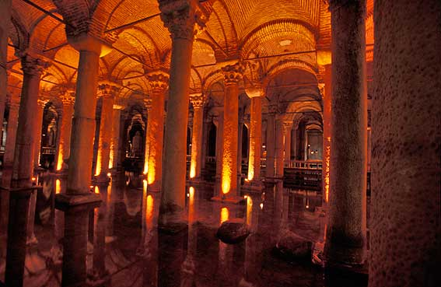
Cisterna Basílica
(Yerebatan Sarnici)
Automática y Manual

Slide 2
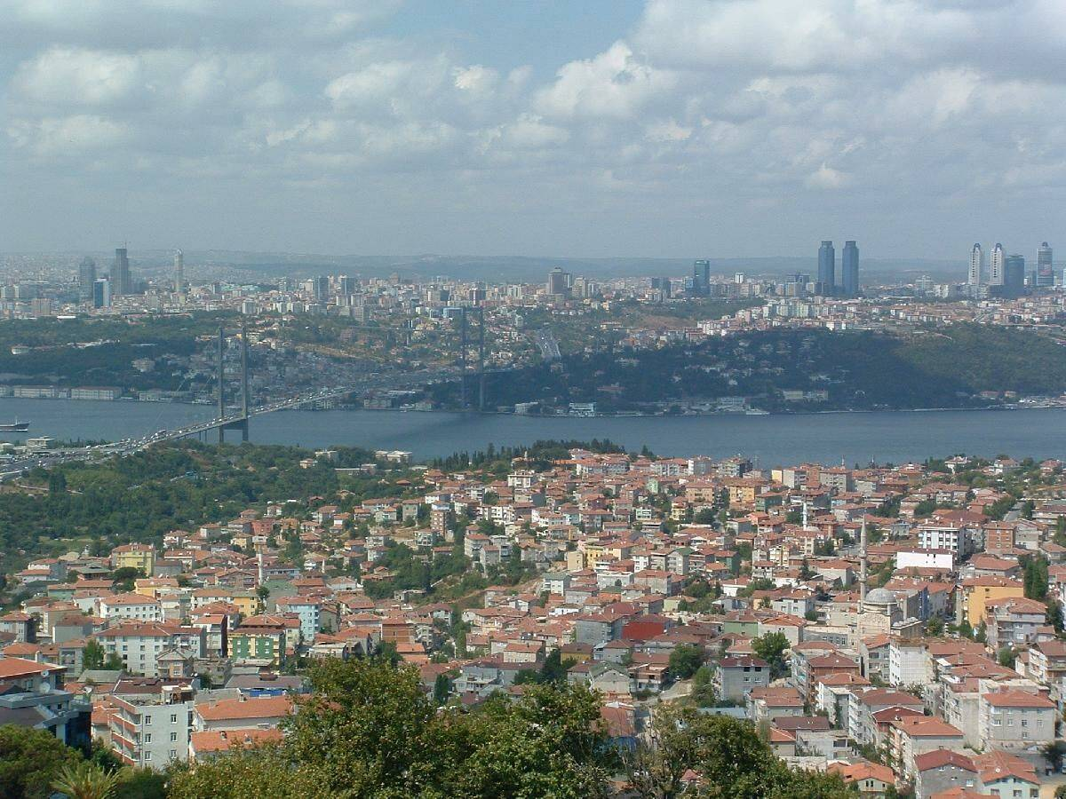
La Cisterna Basílica, Yerebatan Sarnici, se encuentra en Estambul, Turquía, muy cerca de otras dos joyas arquitectónicas: La Mezquita Azul y Santa Sofía.

Slide 3
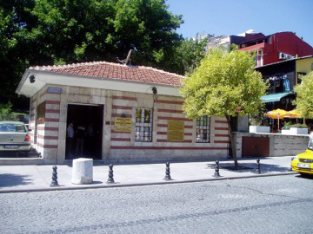
En esta pequeña casa de Estambul se inicia una visita espectacular. Después de descender 52 escalones, aparece un deslumbrante entramado de columnas:
Cisterna Yerbatan o Cisterna Basílica

Slide 4
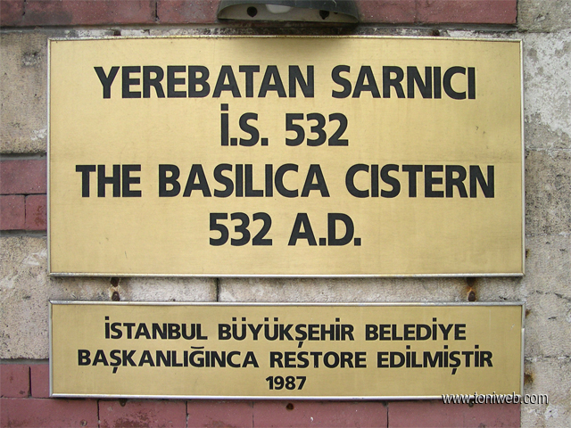

Slide 5
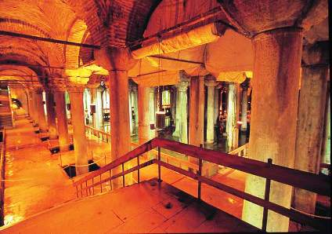

Slide 6
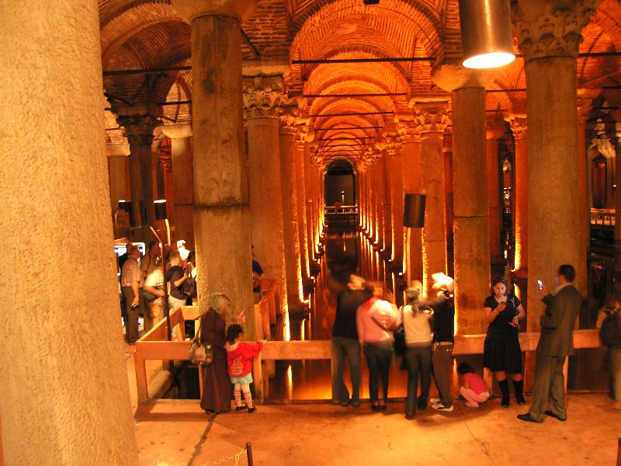

Slide 7
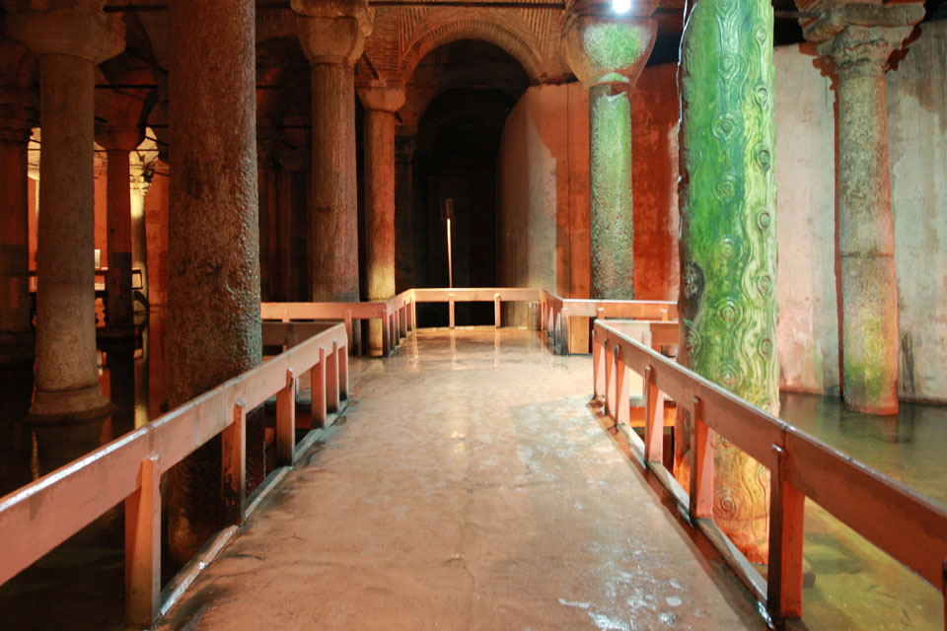

Slide 8
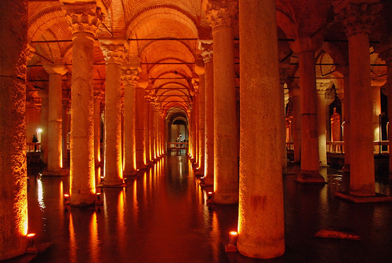

Slide 9
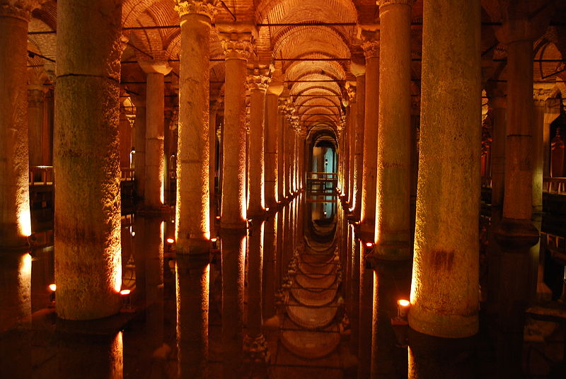
Cisterna Basílica es una majestuosa cisterna subterránea de
140 x 70 m, circundada por paredes de 4.8 m de espesor.

Slide 10
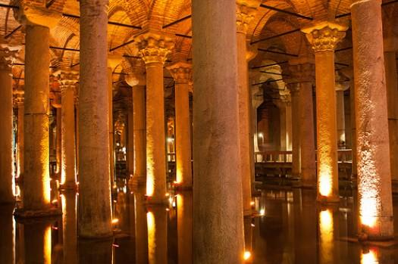

Slide 11
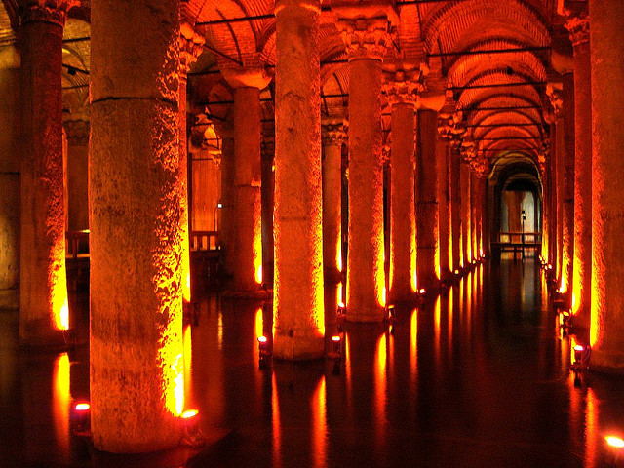

Slide 12
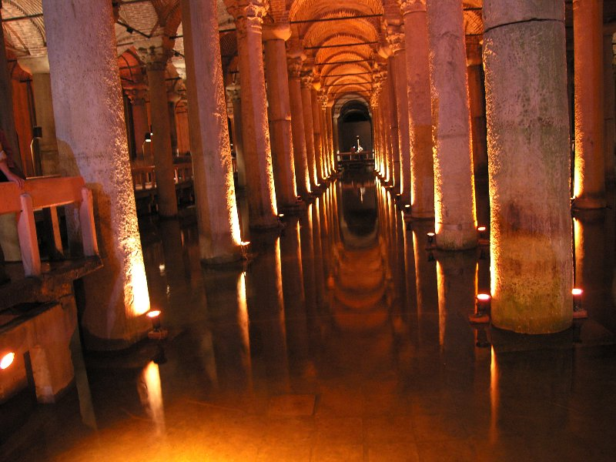
Cisterna Basílica es como un bosque de columnas subterráneo que se refleja en el agua.

Slide 13
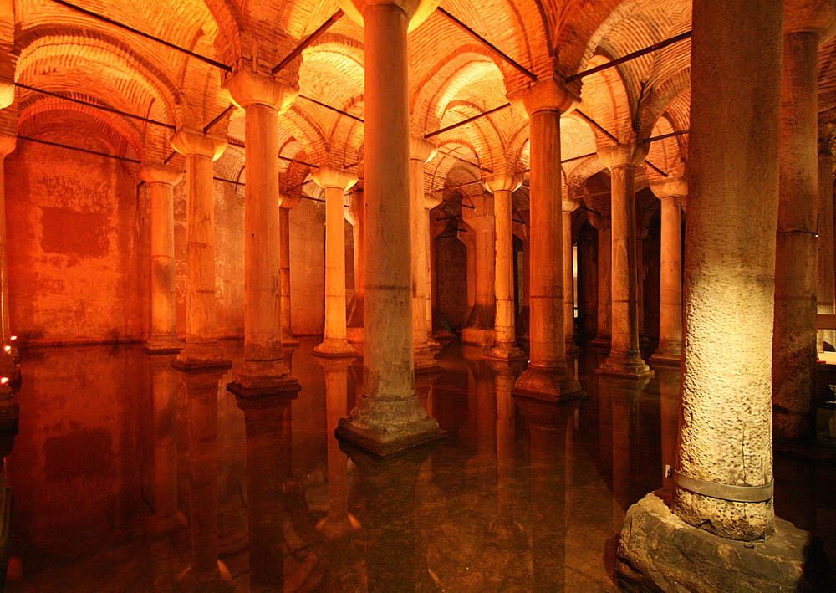

Slide 14
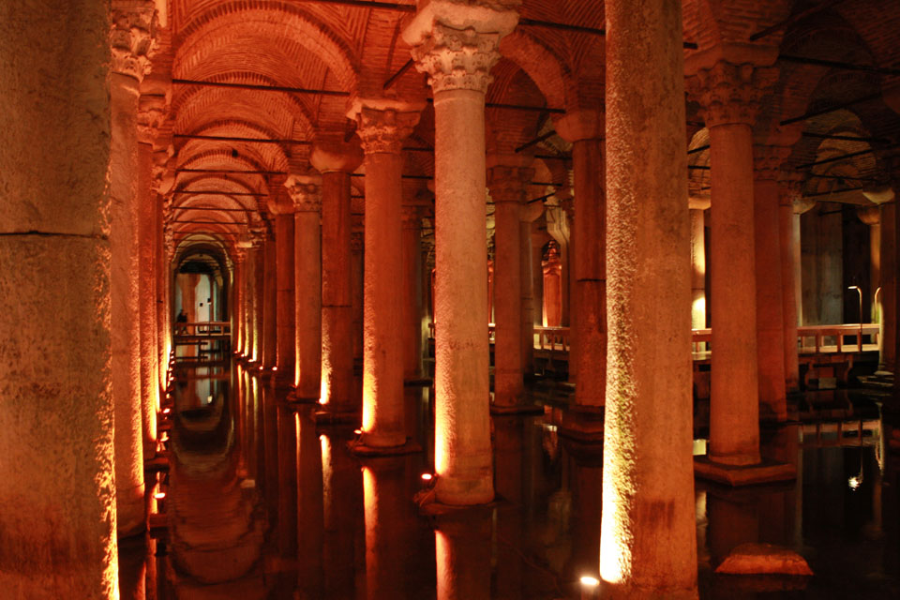
Cisterna Basílica es una extraordinaria combinación de ingeniería y arte, con una calidad digna de un palacio, que yace en el subsuelo de Estambul y por ello es conocida como Yerebatan Sarayi,
el Palacio Sumergido.

Slide 15
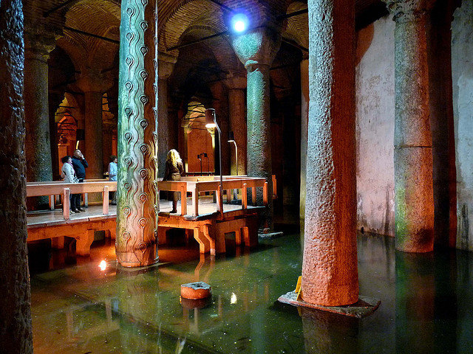

Slide 16
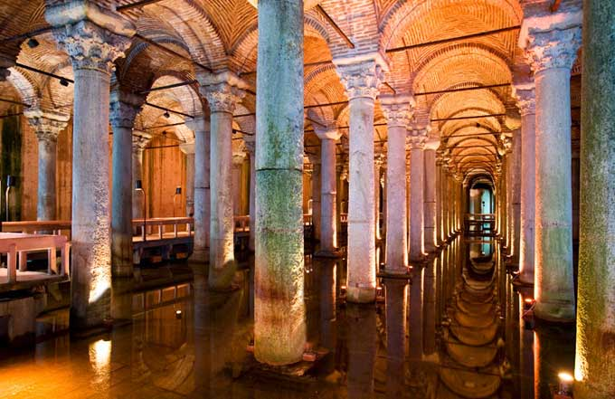

Slide 17
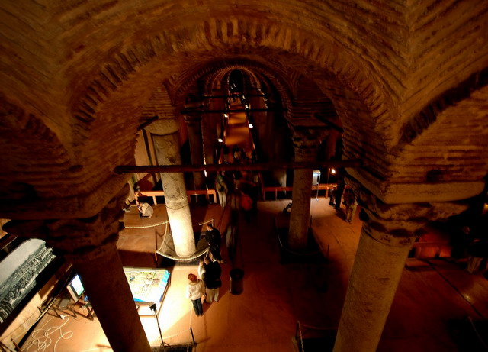
La cisterna recibe su nombre debido a una antigua basílica que se ubicaba sobre ella. Fue realizada por el emperador Constantino (272-337) y luego ampliada por Justiniano (527-565) en el año 532, a fin de proveer de agua para el palacio imperial y para Constantinopla en general, en caso de que ésta fuese asediada.

Slide 18
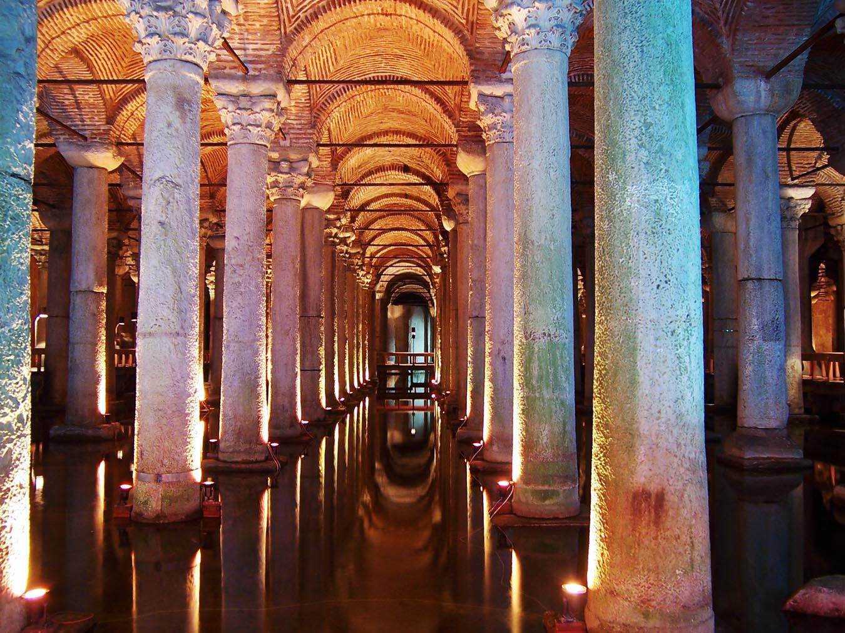

Slide 19
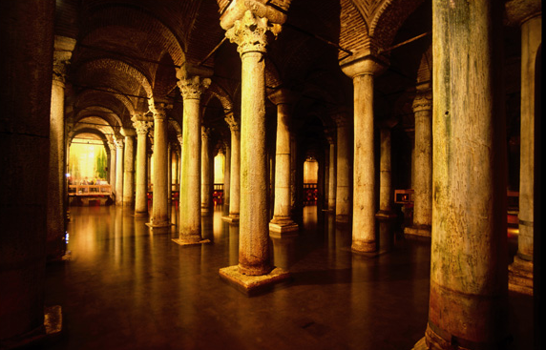
La Cisterna Basílica tiene 143 metros de largo, 65 metros de ancho y aproximadamente 9800 m² de superficie.

Slide 20
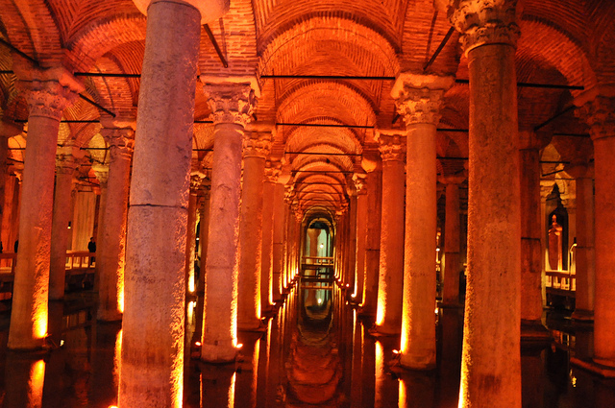

Slide 21
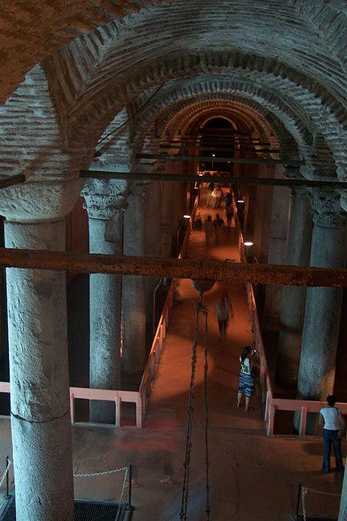
Posee 336 columnas de mármol, de 8m de altura, dispuestas en 12 filas de 28 columnas cada una de ellas. Los capiteles de las columnas se encuentran principalmente en los estilos jónico y corintio, con la excepción de unos pocos en el estilo dórico, sin grabados.

Slide 22
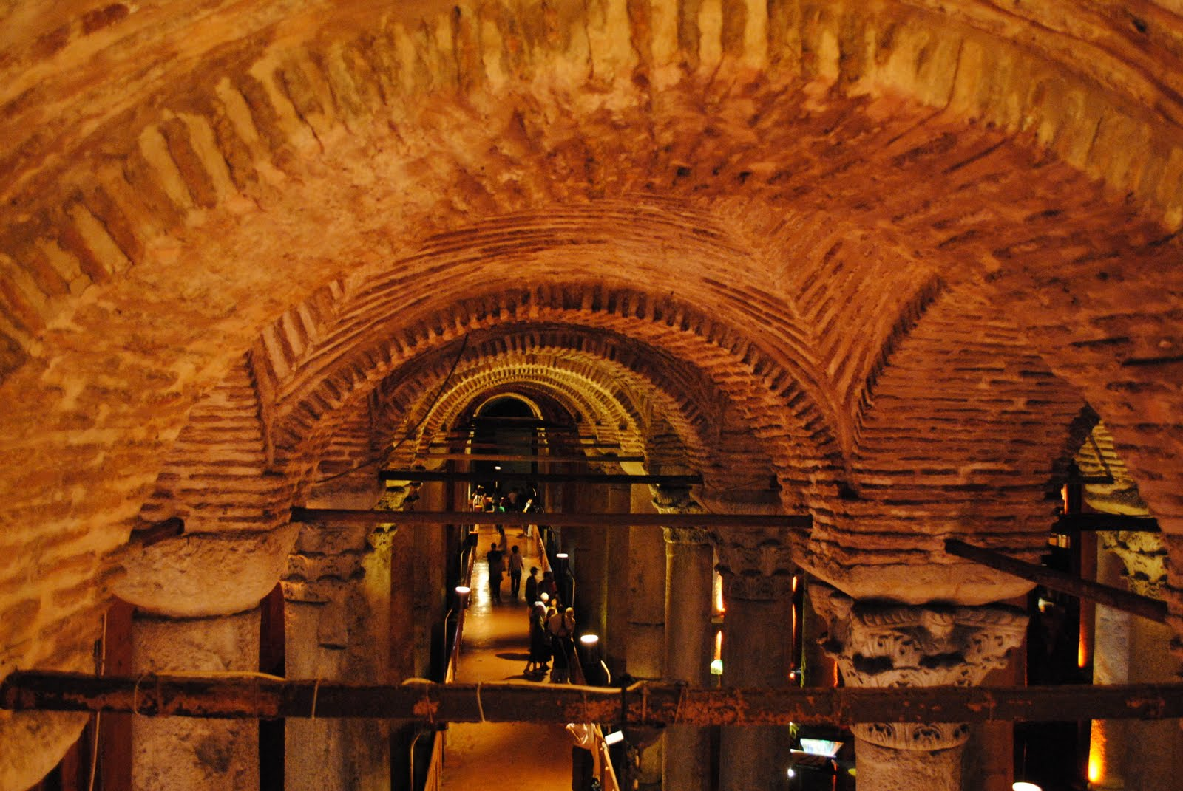

Slide 23
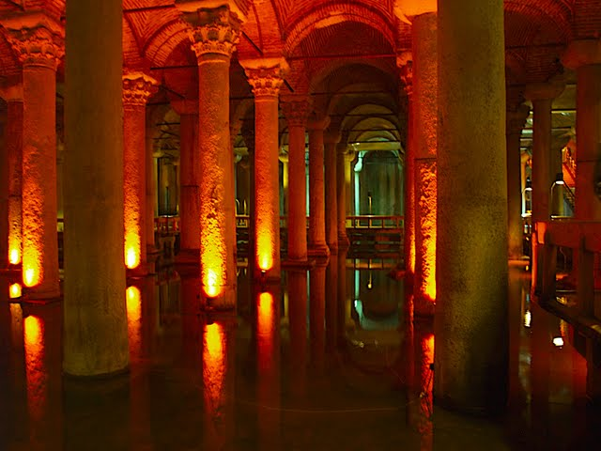
Fue redescubierta por el viajero holandés P. Gyllius, entre 1545-50, quien había escuchado historias acerca de cómo la gente, que vivía cerca de Santa Sofía, sacaba agua y hasta peces desde pozos ubicados en los sótanos de sus casas.

Slide 24
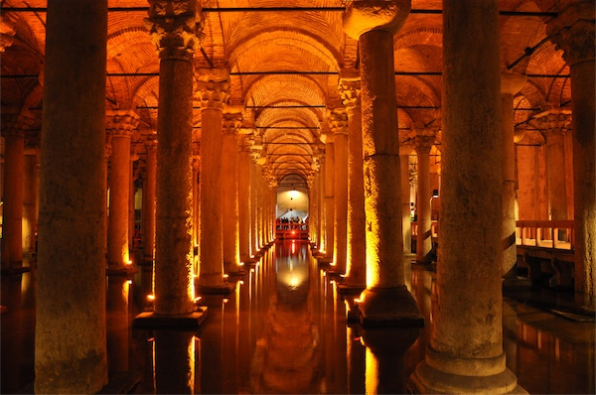

Slide 25
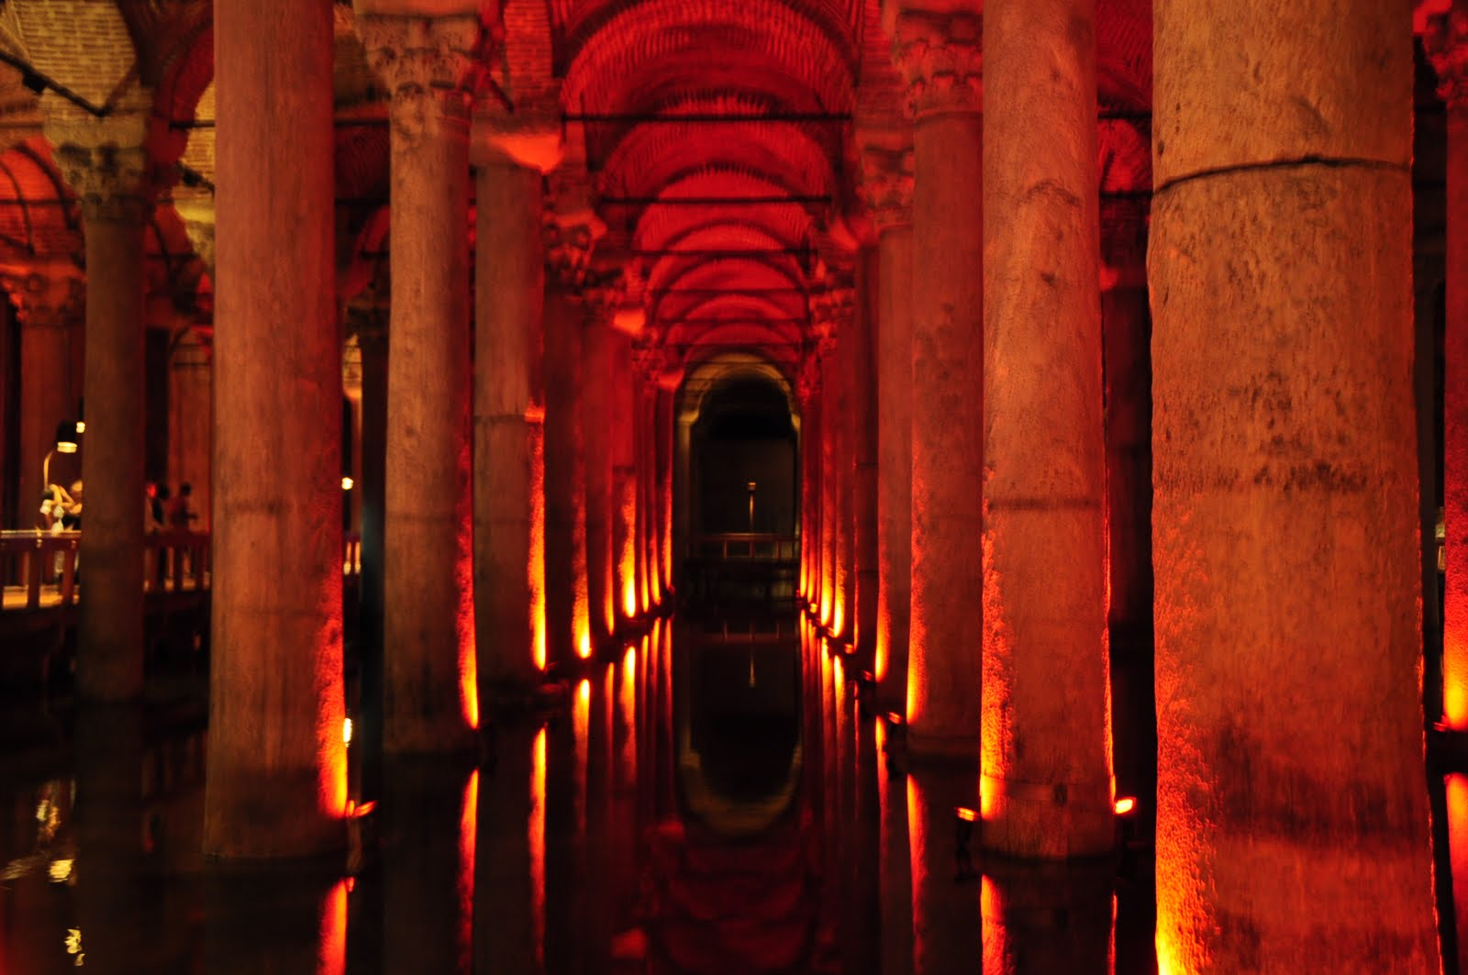
.
Cisterna Basílica permaneció oculta más de un siglo después que Constantinopla (Estambul) cayera, en 1453, en poder de los turcos otomanos.

Slide 26
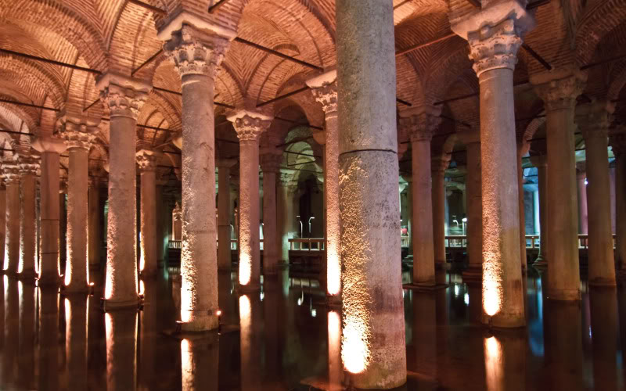

Slide 27
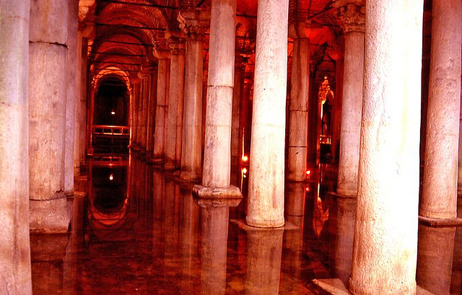

Slide 28
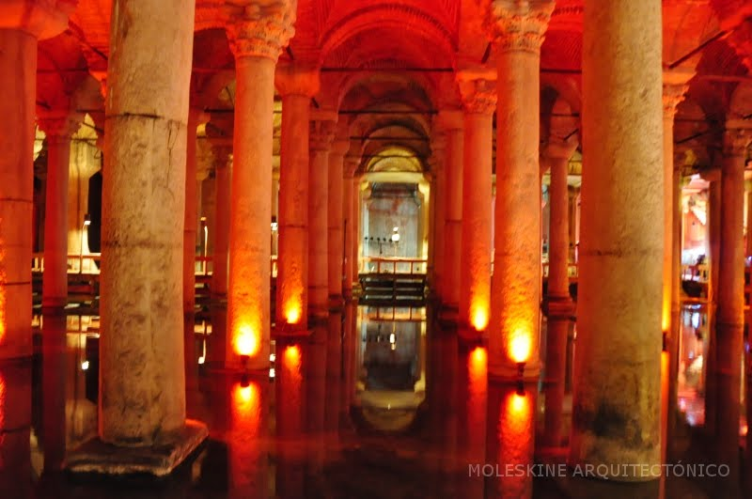
La Cisterna Basílica pose capacidad para albergar
80 000 metros cúbicos de agua.

Slide 29
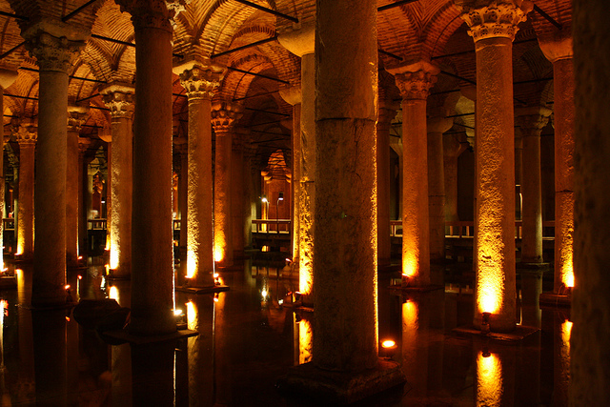

Slide 30
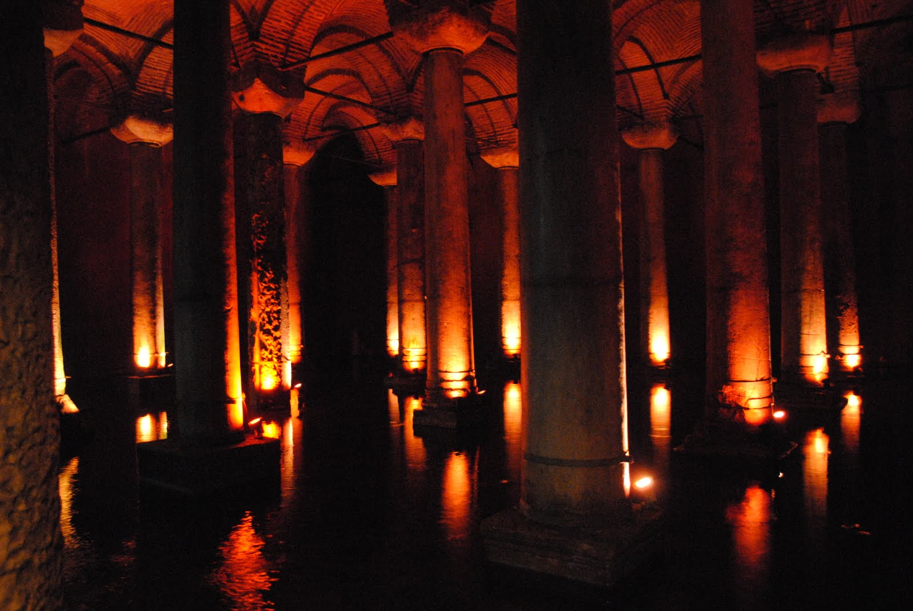

Slide 31
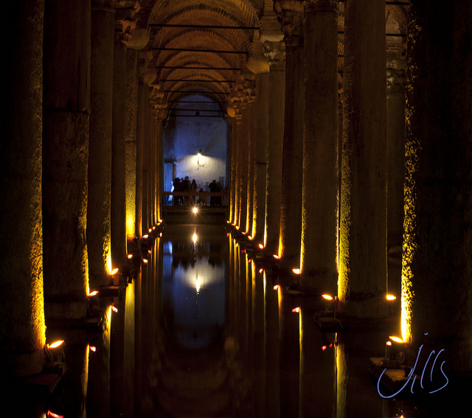
Gyllius, descendió, con una antorcha, por las escalinatas de piedra, oscura y húmeda, que halló en un jardín.
De pronto, se encontró con una gigantesca y majestuosa cisterna que aparecía como un enjambre de columnas.
Había descubierto Cisterna Basílica.

Slide 32
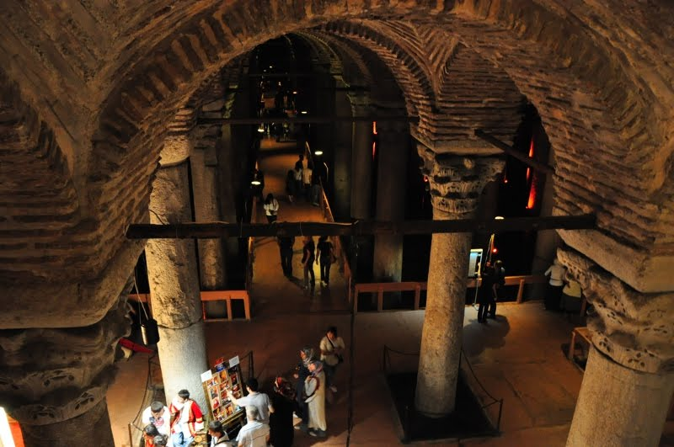

Slide 33
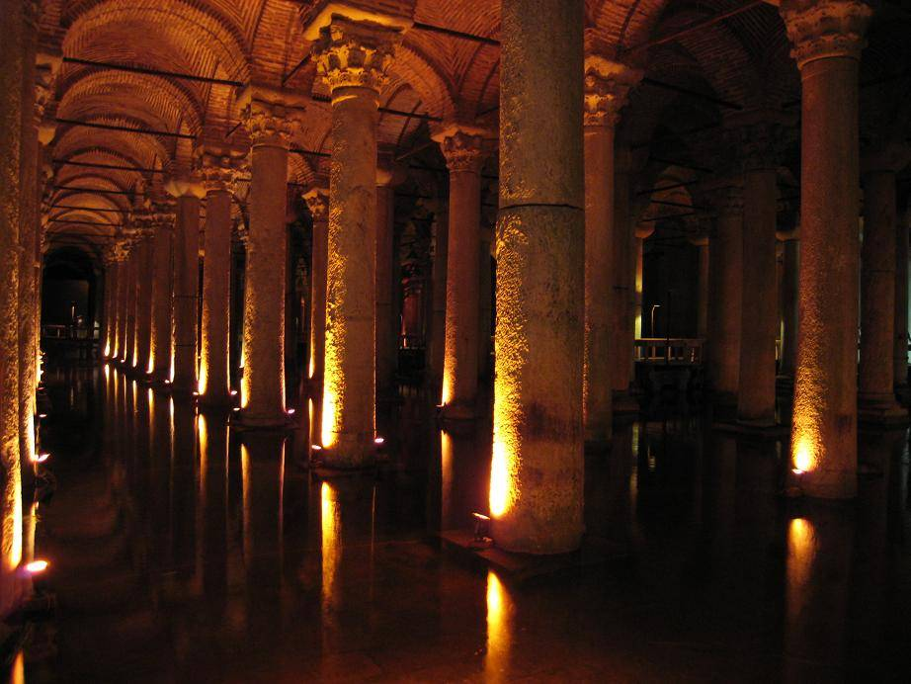
La cisterna está rodeado por una pared de ladrillo refractario con un espesor de 4 metros y recubierta con un mortero especial para el aislamiento contra el agua.

Slide 34
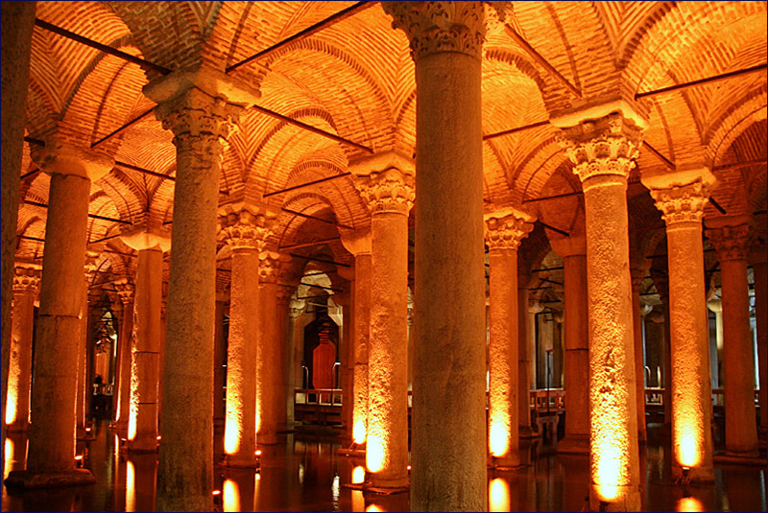

Slide 35
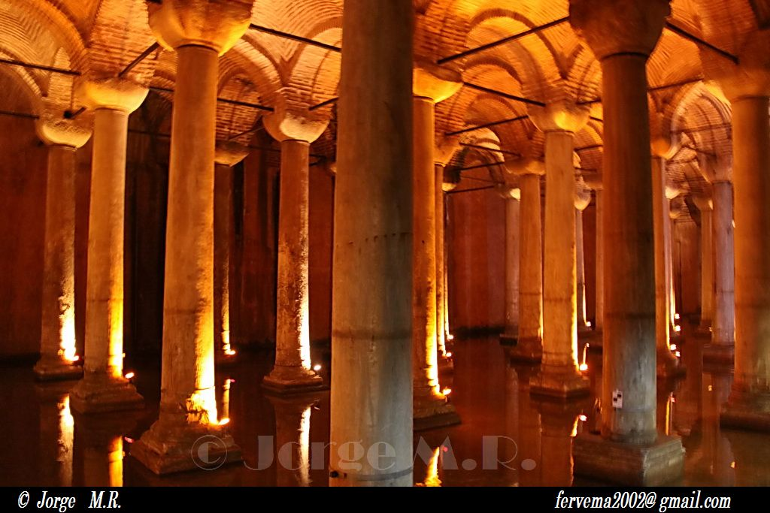

Slide 36
La Cisterna Basílica es la más grande de las 60 cisternas construidas en Estambul durante la época Bizantina.

Slide 37
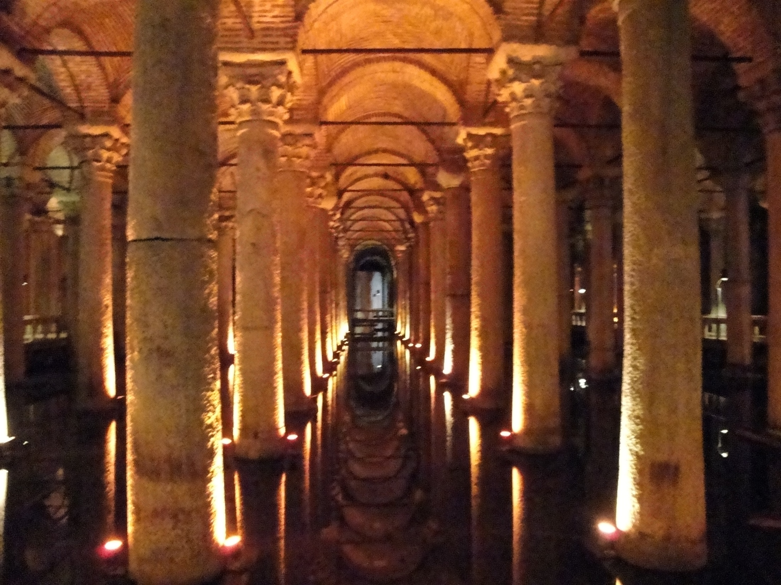

Slide 38
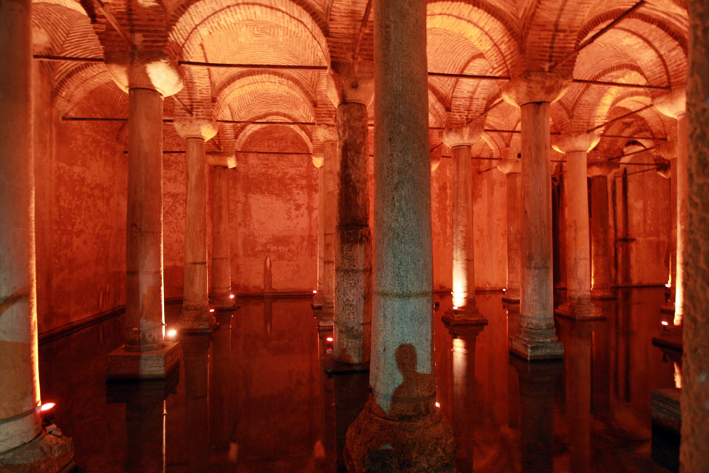
Como no había agua dulce suficiente dentro de las murallas que rodeaban la ciudad, durante siglos la traían de las fuentes y ríos de los bosques de Belgrado, a unos 20 Km. de distancia.

Slide 39
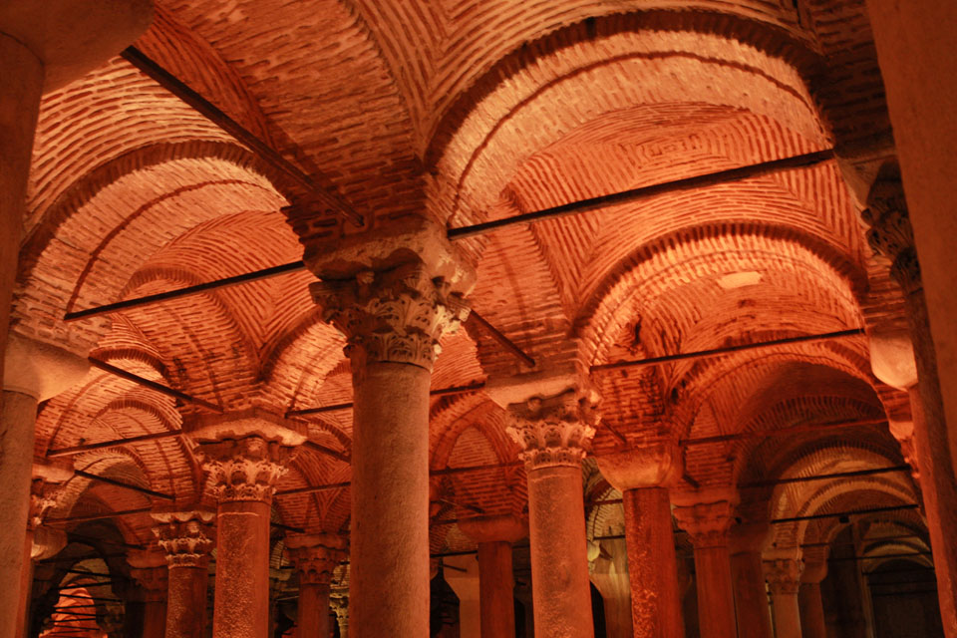

Slide 40
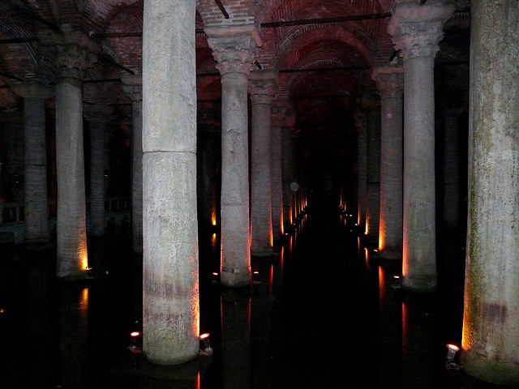

Slide 41
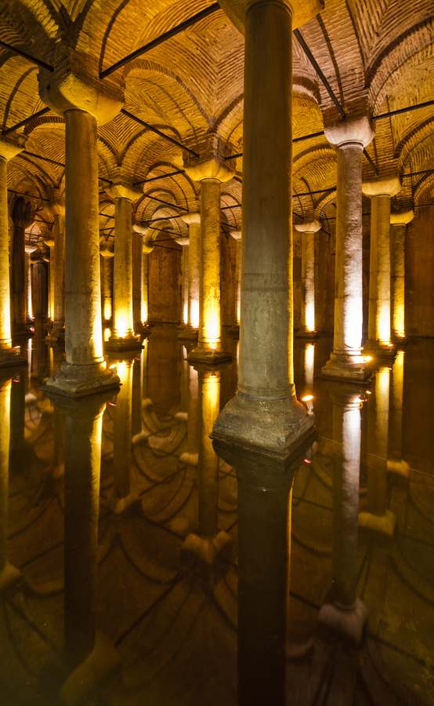
Durante la restauración que se llevó a cabo en la década de 1980 y que concluyó en 1987 se descubrió que en la base de dos columnas había dos cabezas de Medusa, una de ellas está cabeza abajo y la otra está de lado.

Slide 42
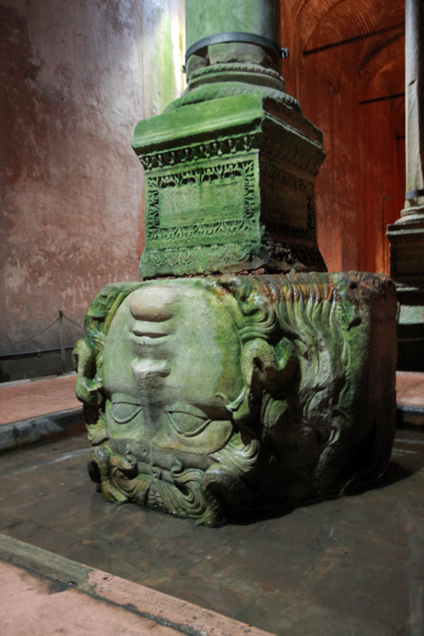
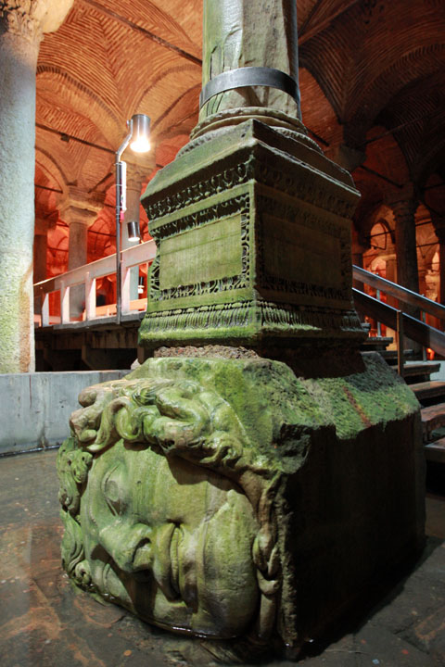

Slide 43
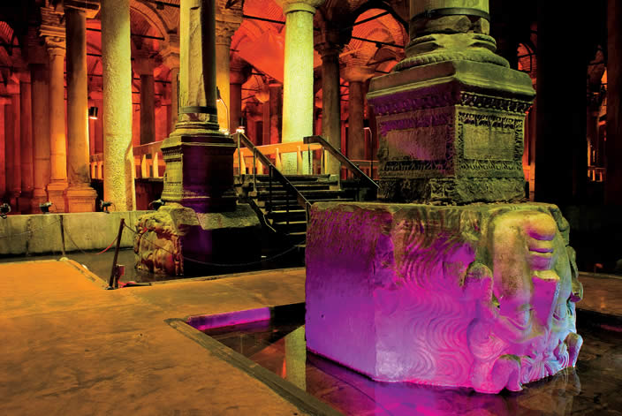
Existe controversia sobre la razón de su uso.
Algunos sostienen que es pura
casualidad que estén colocadas así, otros consideran que es parte de un altar dedicado a las ninfas de las aguas.

Slide 44
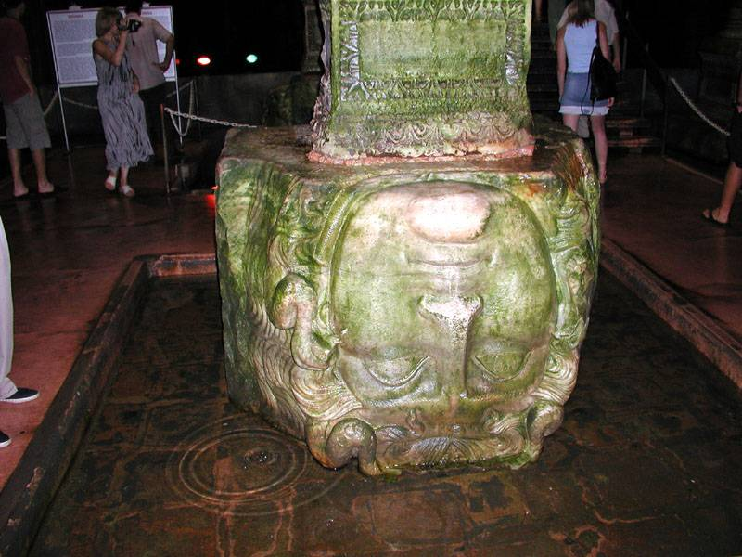

Slide 45
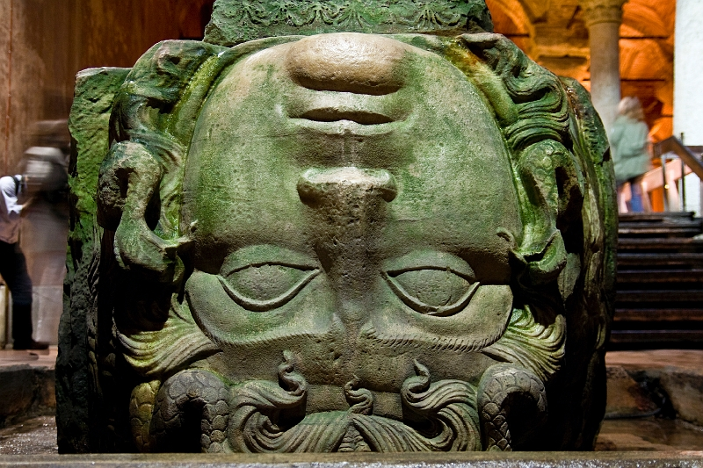

Slide 46
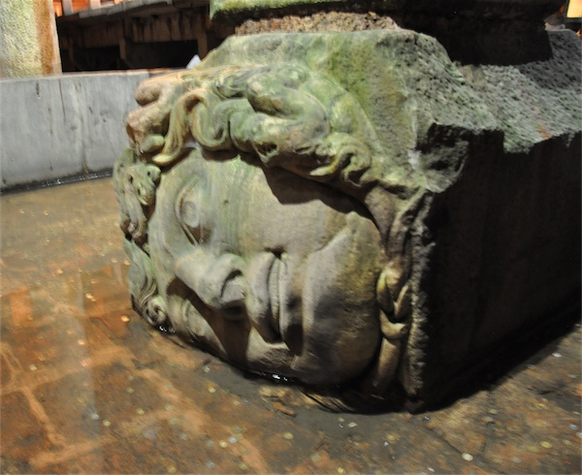

Slide 47
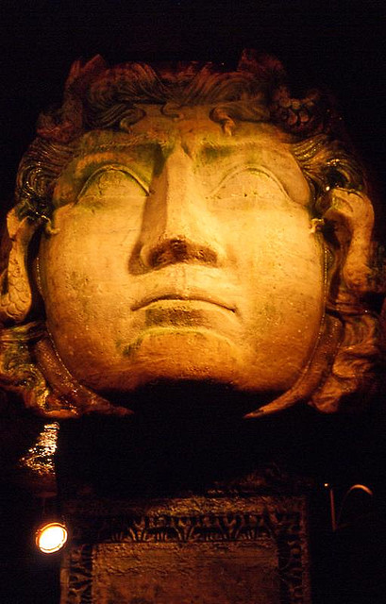

Slide 48
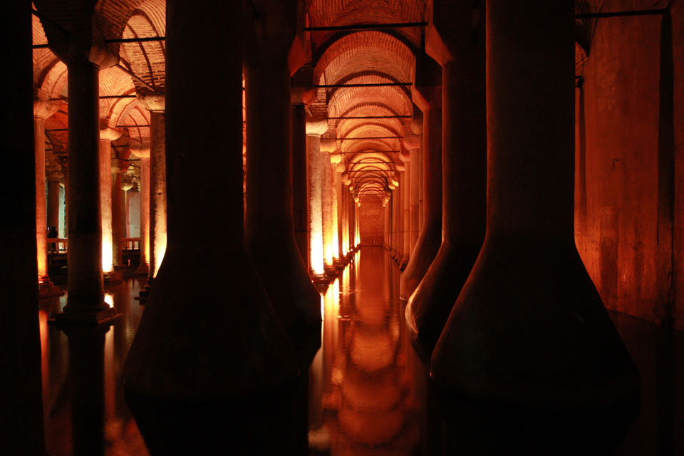
Restaurada en 1985 por la Municipalidad Metropolitana de Estambul, la Cisterna Basílica se volvió a abrir al público el 9 de septiembre de 1987.

Slide 49
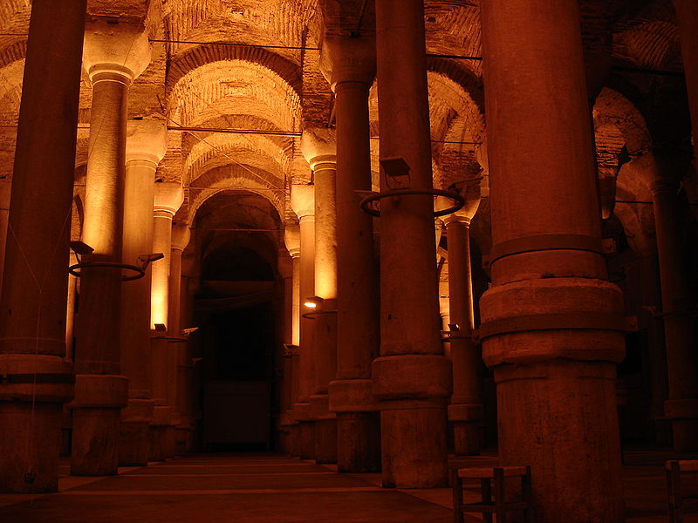

Slide 50
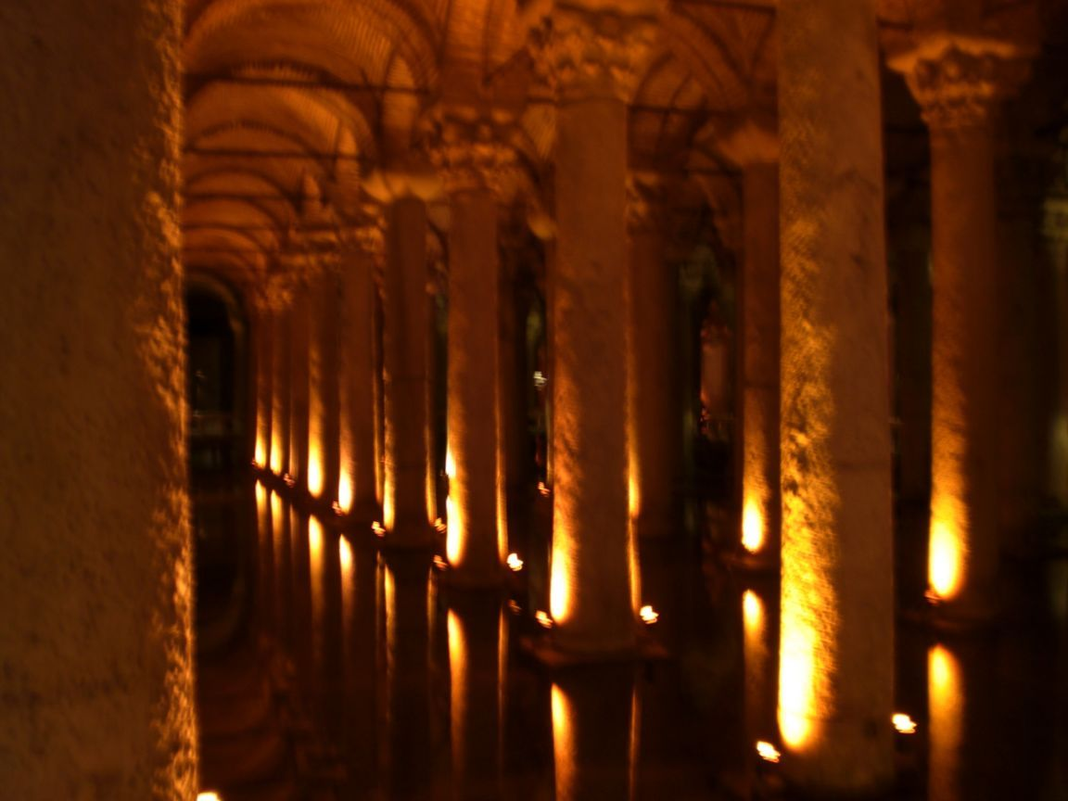

Slide 51


Slide 52


Slide 53

Üsküdar - Canción Turca
Imágenes Google

Slide 54



Accede a la sección que desees desde aquí:
Propia Creación
De la Red
Dedicatorias | Fechas Especiales | Graciosos
Historia y Arte | Lugares | Musicales
Naturaleza y Ciencias | Política | Reflexión
Religiosos | Románticos | Salud
Dedicatorias | Fechas Especiales | Graciosos
Historia y Arte | Lugares | Musicales
Naturaleza y Ciencias | Política | Reflexión
Religiosos | Románticos | Salud
Si deseas recibir pps periódicamente en tu correo electrónico subscríbete aquí:

